Slide 1
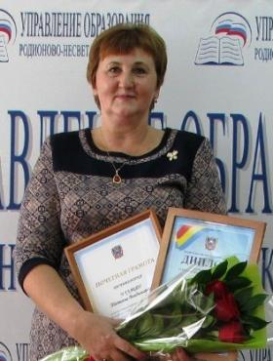
Публичная презентация результатов педагогической деятельности и инновационной работы
Чалабян Татьяны Владимировны
Учителя технологии и изобразительного искусства.
МБОУ «Алексеево-Тузловская СОШ», Родионово-Несветайского района
2021г.

Slide 2
«Учительство – это искусство, труд не менее творческий, чем труд писателя или композитора, но более тяжелый и ответственный. Учитель обращается к душе человеческой не через музыку, как композитор, не с помощью красок, как художник, а напрямую»- слова Дмитрия Лихачева.

Slide 3
Моя визитная карточка
Педагогический стаж – 29 лет.
Категория – высшая.
Являюсь руководителем районного методического объединения учителей черчения, МХК и изобразительное искусство - 21 год.

Slide 4
Методическая тема:
«Использование новых педагогических технологий для развития интереса учащихся и развития их творческих способностей.»

Slide 5

Наличие собственной методической разработки по преподаваемому предмету
Разработана программа
по изобразительном
искусству для 5-7класса
«Искусство в жизни человека».
Актуальна;
Имеет инновационный характер;
Опубликована на образовательном портале . Включена в международный сборник «Педагогический опыт» .

Slide 6
Результаты успеваемости и качества знаний за период с 2017 по 2020 год

Slide 7
Высокие результаты учебных достижений обучающихся достигаются за счет создания образовательной среды, обеспечивающей высокую учебную
мотивацию и активную позицию ребенка в учебном процессе.

Slide 8
Таблица динамики уровня освоения обучающимися учебного предмета за последние три года:(от всего количества обучающихся), количество обучающихся на 4 и 5 (в %)

Slide 9
Наличие призёров Всероссийской олимпиады школьников
Ежегодно мои ученики являются победителями школьного этапа олимпиады школьников по МХК и технологии и принимают участие в муниципальном туре всероссийской олимпиады школьников (2017-2018- 2 человека; 2018-2019-2человека; 2019-2020-3человека; 2020-2021- 4человека).
На муниципальном этапе олимпиады школьников по МХК 2020г. - 1призёр 7класс, по технологии 2019г -1 призёр; 2020г 1-победитель 7класс, 2- призёра 7класс и 9класс.

Slide 10
Наличие призеров в международных предметных олимпиадах школьников, вузовских олимпиадах и всероссийских заочных школах вузов и др.
Принимали участие в бесплатной всероссийской образовательной олимпиаде по изобразительному искусству для школьников 5-7 классов в соответствии с ФГОС ООО, на образовательном портале Минобр.орг (2 призёра). И по технологии (1 победитель)
Диплом (2место) за участие во Всероссийской олимпиаде «Эстафета знаний» в номинации: МХК.
Принимали участие во Всероссийской онлайн – олимпиаде «Всезнайкино» в номинации технология: «Мастерская скульптора» (1победитель); в номинации технология: «Швейная мастерская» (2место); номинация МХК: «Художественная культура первобытного мира» 9класс(1место)
Диплом победителя 1степени, Международной онлайн - олимпиаде «Юные мастерицы» Беларусь .
Дипломы победителей за участие в бесплатной международной образовательной олимпиаде по технологии для школьников 5-7 классов в соответствии с ФГОС ООО, (2победителя и призер). г.Хельсинки

Slide 11
Педагогические технологии
для развития ключевых компетенций у обучающихся, использую такие образовательные технологии:
Педагогика сотрудничества
Педагогика творчества
АРТ-технологии
Исследовательские технологии
Компьютерные технологии
Проектный метод

Slide 12
Использование дистанционных образовательных технологий и электронного обучения для организации образовательного процесса.
Использую три модели организации и проведения уроков: электронное обучение (с использованием цифровых образовательных платформ, систем дистанционного обучения);
обучение с использованием дистанционных образовательных технологий (видеотрансляция или запись учебных занятий, on-line инструменты, электронная почта, образовательные интернет-форумы, социальные сети, мессенджеры (ВКонтакте, WhatsApp).
Zoom – платформа для организации видеоконференций; онлайн-встреч и дистанционного обучения школьников.
кейс-технология: обучение без прямого подключения к сети Интернет (кейсы с учебными материалами, инструкциями, рекомендациями, подсказками на USB-флеш-накопителях, CD / DVD, печатных носителях выданные обучающимся с указанием времени выполнения).

Slide 13
Участие обучающихся с докладами (проектами) по предмету в мероприятиях различного уровня:
- Муниципальный конкурс проектов «Объёмное моделирование»,2018г
- В рамках проведения муниципального этапа областного конкурса «Доброволец Года» 2018г, выступили с проектом: «Природа – наш Дом» (Победители)
- Муниципальный конкурс творческих проектов по технологии «Вторая жизнь ненужных вещей» 2018г. (Победители)
- Муниципальный конкурс творческих проектов по черчению «Объёмное моделирование», 2019г. (Победитель, призёр)
- Муниципальный конкурс творческих проектов по технологии «От идеи до воплощения» «Джинсовая фантазия»,2019г.(Победитель)
- Муниципальный этап Всероссийского конкурса проектов, в номинации проект «Символика моей малой Родины»2019г.( Победитель)
- Муниципальный этап Всероссийского конкурса – проекта на знание государственных и региональных символов и атрибутики Российской федерации среди обучающихся. 2020 (Победитель)
- Региональный конкурс «Лидер», в рамках Всероссийской Акции проектов «Здоровое питание - активное долголетие»,в рамках движения «Сделаем Вместе!» 2019г, (Победитель)
- Региональный этап Всероссийского конкурса творческих проектных и исследовательских работ учащихся «#ВМЕСТЕЯРЧЕ, 2020г (победитель)
- Всероссийский конкурс «Моя Родина» в номинации «Интернет-проект» «Символика моей малой Родины», 2019г (Победители).
- Всероссийский конкурс «Научные работы» в номинации «Интернет – проект» «Правила питания – залог здоровья»2019,(Победитель)
- Всероссийский конкурс «Сделал сам» в номинации «Интернет – проект» «Джинсовая фантазия» 2019г. (Победитель).
- Федеральный этап конкурса «Лидер», в рамках Всероссийской Акции проект: «Здоровое питание - активное долголетие», в рамках движения «Сделаем Вместе!» 2019 (Победитель)

Slide 14
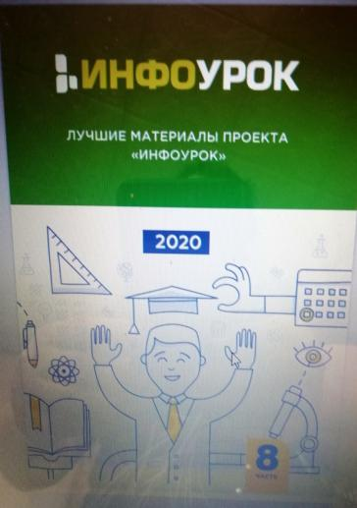
Программы внеурочной деятельности
Разработана Дополнительная образовательная общеразвивающая программа художественно-эстетического направления «Акварелька».
Экспертное заключение от Поладовой Валентинаы Викторовны кандидата пед.наук, Доцент кафедры «Экономики и информационных технологий» Московского Инновационного Университета.
опубликована в печатном издании «Лучщие материалы «Инфоурок» -2020

Slide 15
Программа гражданско-патриотического воспитания учащихся «Я– Гражданин».
Результативность:
Всероссийский конкурс «Заступники земли Русской» призёр;
Всероссийский конкурс «Мир – в наших руках» победитель.
Региональный конкурс Ростовский Юридический институт МВД России «Спасибо деду за Победу!» победитель .
Муниципальный этап Всероссийского конкурса творческих работ обучающихся «Я и Россия: Мечты о будущем» победитель и призёр.
На программу получила рецензия от
Шкунова Владимира Николаевича доктора
педагогических наук, доктора исторических
наук, заслуженного учителя школы РФ, Член
Экспертного совета при Правительстве РФ,
Член диссертационного совета по защите
докторских диссертаций по педагогически
наукам при УлГУ, 02.11.2020. На сайте
infourok.ru опубликовала методическую
разработку: Программу «Я - Гражданин»
https://infourok.ru/programma-grazhdansko-
patrioticheskomu-vospitaniyu-uchashihsya-ya-
grazhdanin-4535814.html

Slide 16
МБУДО «Детская школа искусств» Родионово-Несветайского района
Внеурочная деятельность не ограничивается лишь школьными рамками. Проводится ежегодно работа по взаимодействию с учреждениями дополнительного образования детей. МБУДО «Детская школа искусств» , где я являюсь преподавателем изобразительного искусства, посещают 9 человек. Под моим руководством дети принимают активное участие в мероприятиях и конкурсах, которые организовывает школа искусств, и получают грамоты. Ребята участвуют во Всероссийских конкурсах от Всероссийского центра творчества «Мои таланты» и имеют положительные результаты.

Slide 17
Повышение квалификации
В учении нельзя останавливаться.
Сюнь-Цзы
- 2018г. Государственное бюджетное образовательное учреждение дополнительного профессионального образования Ростовской области «Ростовский институт повышения квалификации и профессиональной переподготовки работников образования», по программе дополнительного профессионального образования «Информационные технологии в образовании» по проблеме: Развитие ИКТ – компетентности учителя в контексте требований профессионального стандарта «Педагог».
-2019г, ООО «Столичный учебный центр», по программе повышения квалификации «Дополнительное образование: Инновационные подходы к организации учебного процесса».-
-2019г, ООО «Столичный учебный центр», по программе повышения квалификации «Обучение с ОВЗ: Особенности организации учебной деятельности в соответствии с ФГОС»
-2019г, ООО «Столичный учебный центр», по программе повышения квалификации «Основы религиозных культур и светской этики: Формирование профессиональных компетенций педагогов для преподавания основ духовно-нравственной культуры» -
-2019, ООО «Мультиурок» по дополнительной профессиональной программе «Теория и методика преподавания технологии в условиях реализации ФГОС ОО»
- 2020г, Всероссийский центр повышения квалификации и профессиональной переподготовки г. Москва, повышение квалификации «Развитие творческих способностей обучающихся на уроках изобразительного искусства в соответствии с ФГОС»

Slide 18
Совершенствование системы профессиональной педагогической деятельности в соответствии с дипломом о профессиональной переподготовке
Диплом о профессиональной переподготовке, ООО «Центр инновационного образования и воспитания», Единый урок, при поддержке Минобрнауки России. «Цифровая грамотность педагогического работника» для осуществления профессиональной деятельности в сфере общего образования в качестве цифрового куратора. 2021г.
Диплом о профессиональной переподготовке П П №0026907, 02.03.2021г. ООО «Столичный учебный центр по программе «Учитель технологии: Преподавание технологии в образовательной организации»; квалификация Учитель, преподаватель технологии.

Slide 19
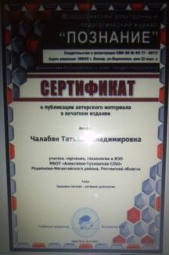

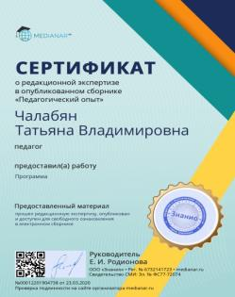
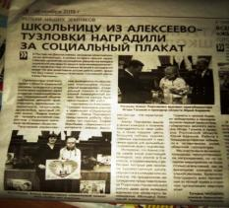
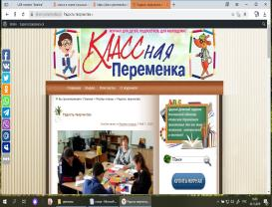
Мои публикации

Slide 20
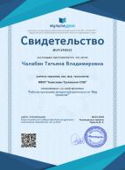
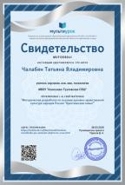
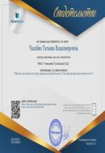
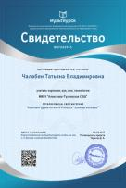
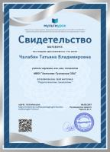
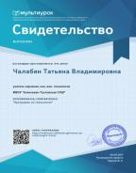
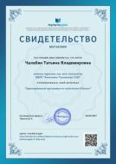

Мои публикации в сети интернет.
http://multiurok.ru/taninurok/
http://nsportal.ru/chalabyan-tatyana-vladimirovna - сайт РМО учителей черчения.
https://tanjachalabjan.wixsite.com/mysite-2 -мой сайт
Опубликовано в сети интернет 57 публикаций: разработки программ, уроков, проектов, мероприятий, программы внеурочной деятельности, буклеты для родителей и детей.

Slide 21


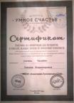
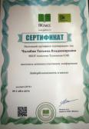
Совершенствование педагогического опыта
Участник региональной научно-практической конференции для учителей технологии «Региональная практика профессионального и жизненного самоопределения обучающихся в образовательных организациях разного типа: проблемы, эффекты и перспективы ,2019.
Участника Всероссийской конференции «Инновационная деятельность педагога в условиях реализации ФГОС»; выступила с докладом на тему: «Методы и приёмы организации работы по повышению мотивации учебной деятельности школьников, по формированию у них интереса к предмету технология». Всероссийское образовательно-просветительское издание, СМИ «Альманах педагога». 2020
На Всероссийской конференции «Инновационные методики преподавания изобразительного искусства в основной и средней школе с учётом требований ФГОС ООО»; выступила с докладом на тему: « Формирование средствами искусства эстетической позиции в любой сфере жизни».
На Всероссийской конференции «Планирование учебного процесса в условиях реализации ФГОС основного и среднего общего образования», выступила с докладом на тему: «Развитие творческих способностей обучающихся на уроках изобразительного искусства в соответствии с ФГОС».
Для учителей района, разработала и провела вебинар на тему: «Основы интегрированного освоения изобразительного искусства в условиях реализации требований ФГОС», ссылка выступления: https://youtu.be/5-pV9MpdmQ0. - На федеральном уровне провела трансляцию мастер-класс: «Организация проектной деятельности на уроках технологии». Выступление на https://www.youtube.com/watch?v=NAhLXY-2TUw;

Slide 22



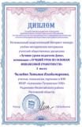


Мои достижения в профессии
Мастер-классы, конкурсы
-Всероссийский конкурс в номинации «Сценарии занятий». Разработка Урока «Экология и энергосбережения», 2018г, Диплом- 3место
-Диплом за 1место, центр творчества «Мои таланты», Всероссийский конкурс праздники, работа «Миру чистое небо»; - Муниципальный конкурс «Нравственный выбор», номинация «Лучшая методическая разработка по предметам «Основы религиозных культур и светской этики» – победитель.
- Международный конкурс педагогического мастерства «Профессиональная компетентность педагога» номинация: Мастер-класс: «Организация проектной деятельности на уроках технологии»; Диплом победителя
- Международный конкурс «Учитель года 2020» Диплом призёра
- Диплом лауреата премии Губернатора Ростовской области. Участник конкурса на присуждение премий лучшим учителям общеобразовательных организаций, за достижения в педагогической деятельности на территории Ростовской области 2020 .
- Диплом Победителя Всероссийского педагогического конкурса в номинации: «Методическая разработка» «О вере, жизни и подвигах князя Александра Невского» 2021, Педлидер.
- Призёр регионального этапа открытый смотр-конкурс «Святой благоверный князь Александр Невский – опора земли Русской» номинация «Педагогический конкурс методических разработок» (Диплом 2степени) март 2021г.

Slide 23
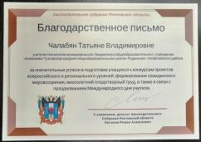
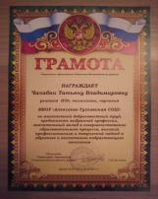
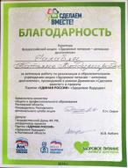




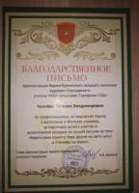
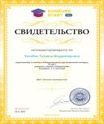

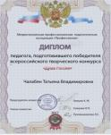
Мои достижения в профессии

Slide 24
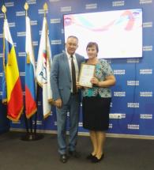
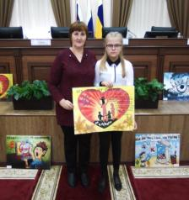
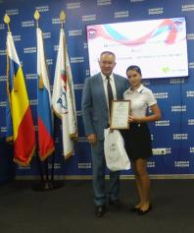
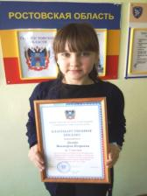
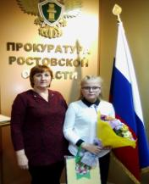
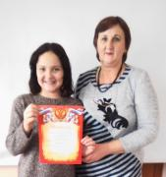
Достижения моих учеников

Slide 25
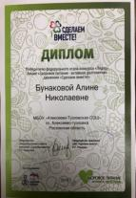
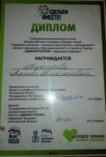
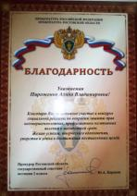
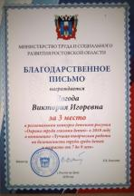

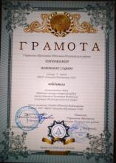
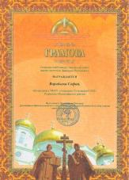
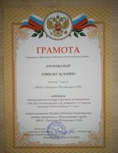
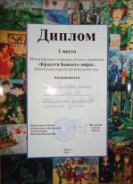
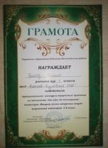
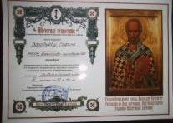
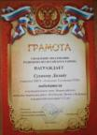
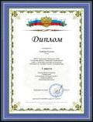
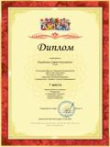

Slide 26
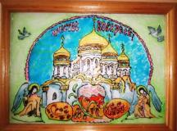
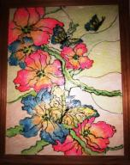
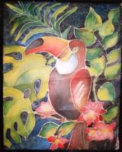
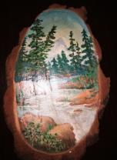
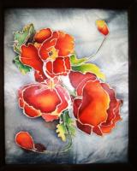
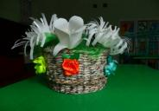
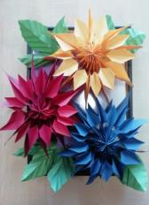
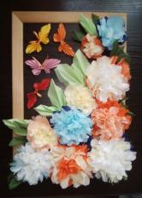
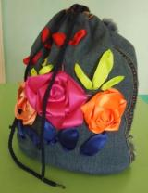


Наше творчество
Витражи, батики, рисунки, бумажная пластика, вышивки лентами, пошив рюкзака, газетоплетение.

Slide 27










Slide 28







Slide 29

Спасибо за внимание!!!

